Slide 1
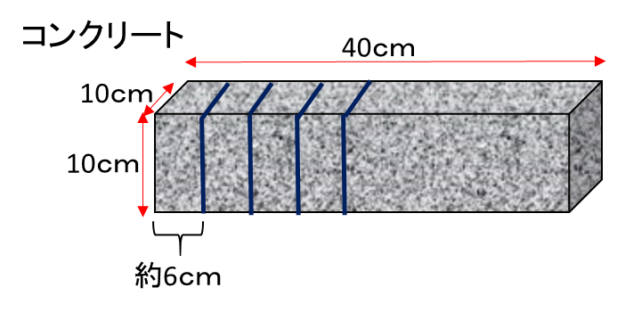
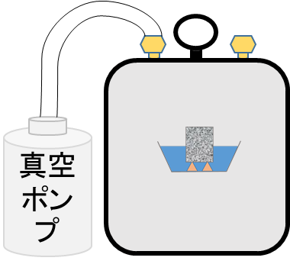
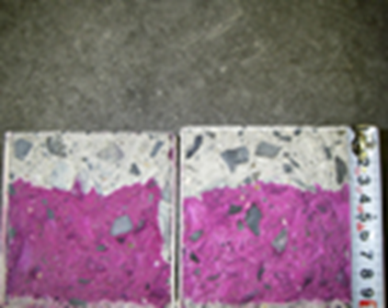
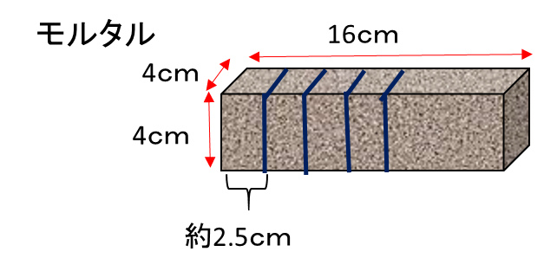
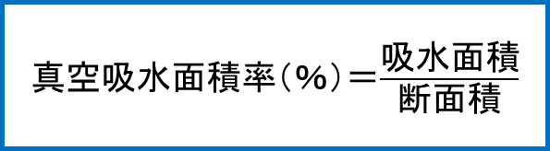
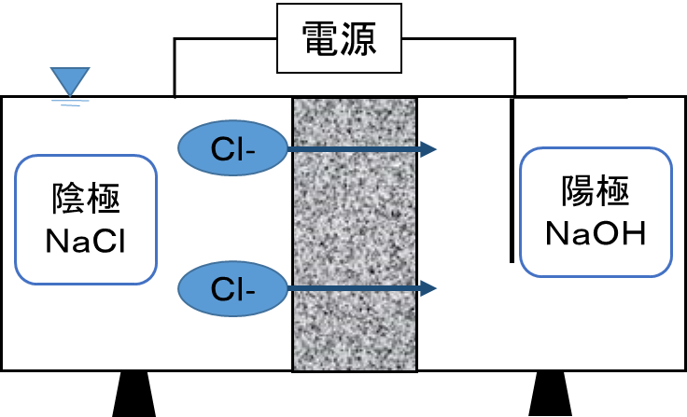

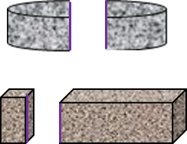
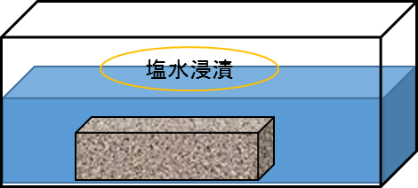

中性化
透過性
【測定日】1.4.8.13週
供試体
Φ10×5(cm)
乾燥炉で5日間乾燥
1時間吸引、2時間真空保持
割裂
フェノールフタレイン溶液を噴霧し中性化深さを測定
深さ方向の影響を確認する
塩害
供試体
（電気泳動）Φ10×5(cm)
（塩水浸漬）10×10×40（ｃｍ）
4×4×16（ｃｍ）
硝酸銀を噴霧し、塩分浸透深さを測定
【通電時間】
6.12.24.48時間
【浸漬期間】1.4.8.13週
【塩分濃度】10％
Notes:
中性化を想定した場合の試験は、促進中性化試験と大気暴露試験を行います
測定日は、、、で実施します
透過性を想定場合の試験は、真空吸水試験を行います
供試体は、、、で実施します
塩害を想定した場合の試験は、非定常電気泳動試験と塩水浸漬試験を行います
供試体は、、、

